Slide 1




TRƯỜNG TIỂU HỌC ……
CHÀO MỪNG QUÝ THẦY CÔ
VỀ DỰ GIỜ THĂM LỚP
Môn Tiếng Việt lớp 3
BÀI 15: QUẠT CHO BÀ NGỦ (T1,2)
Giáo viên:
Lớp: 3

Slide 3
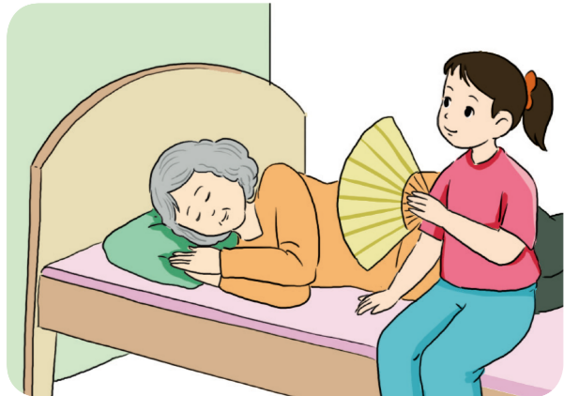

Slide 4
Thứ……ngày…..tháng…..năm…….
TIẾNG VIỆT
BÀI 15: QUẠT CHO BÀ NGỦ
1. Hướng dẫn đọc.
Đọc trôi chảy toàn bài, ngắt nghỉ câu đúng theo thể thơ. Giọng nhẹ nhàng, tình cảm. Giọng đọc chậm rãi ở câu cuối.
2. Chia đoạn.
+ Khổ 1: Từ đầu đến bà ngủ.
+ Khổ 2: Tiếp theo cho đến tường trắng.
+ Khổ 3: Tiếp theo cho đến bà nhé.
+ Khổ 4: Còn lại.

Slide 5
Thứ……ngày…..tháng…..năm…….
TIẾNG VIỆT
BÀI 15: QUẠT CHO BÀ NGỦ
3. Luyện đọc và tìm hiểu bài.
a. Luyện đọc từ, câu
Chích chòe, trắng, lim dim, lặng, ngấn nắng.
Ơi chích chòe ơi/
Chim đừng hót nữa!//
Bà em ốm rồi/
Lặng cho bà ngủ.//
Bàn tay bé nhỏ/
Vẫy quạt thật đều/
Ngấn nắng thiu thiu/
Đậu trên tường trắng.//
b. Giải nghĩa từ
ngấn nắng,
thiu thiu,
lim dim

Slide 6
Thứ……ngày…..tháng…..năm…….
TIẾNG VIỆT
BÀI 15: QUẠT CHO BÀ NGỦ
Luyện đọc
Tìm hiểu bài
Chích chòe, trắng, lim dim, lặng, ngấn nắng.
Câu 1: Vì sao bạn nhỏ trong bài thơ mong chích chòe đừng hót?
Vì bà của bạn nhỏ đang ốm, bạn muốn giữ yên lặng cho bà ngủ.
Ơi chích chòe ơi/
Chim đừng hót nữa!//
Bà em ốm rồi/
Lặng cho bà ngủ.//
Câu 2: Bạn nhỏ làm gì để chăm sóc bà? Câu thơ nào cho em biết điều đó?
Bạn nhỏ quạt cho bà của mình ngủ. Câu thơ Bàn tay bé nhỏ / Vẫy quạt thật đều cho biết điều đó.

Slide 7
Thứ……ngày…..tháng…..năm…….
TIẾNG VIỆT
BÀI 15: QUẠT CHO BÀ NGỦ
Luyện đọc
Tìm hiểu bài
Chích chòe, trắng, lim dim, lặng, ngấn nắng.
Câu 3: Tìm những từ ngữ tả cảnh yên tĩnh trong nhà, ngoài vườn?
Đó là các từ ngữ: ngắn nắng thiu thiu, cốc chén nằm im, hoa cam hoa bưởi chín lặng trong vườn
Bàn tay bé nhỏ/
Vẫy quạt thật đều/
Ngấn nắng thiu thiu/
Đậu trên tường trắng.//
Câu 4: Bà mơ thấy gì? Vì sao có thể đoán biết như vậy?
Bà mơ thấy cháu đang quạt, đưa hương thơm vào nhà. Vì trong giấc ngủ, bà ngửi thấy hương thơm của hoa cam, hoa khế trong vườn. / Vì trước khi bà ngủ, cháu đã ngồi quạt cho bà nên bà mơ thấy cháu vẫn ngồi quạt bên cạnh. /

Slide 8

Thứ……ngày…..tháng…..năm…….
TIẾNG VIỆT
BÀI 15: QUẠT CHO BÀ NGỦ
Luyện đọc
Tìm hiểu bài
Chích chòe, trắng, lim dim, lặng, ngấn nắng.
NỘI DUNG
Căn nhà đã vắng/
Cốc chén nằm im/
Đôi mắt lim dim/
Ngủ ngon bà nhé!//
Tình cảm yêu thương, hiếu thảo của bạn nhỏ đối với bà.

Slide 9

Thứ……ngày…..tháng…..năm…….
TIẾNG VIỆT
BÀI 15: QUẠT CHO BÀ NGỦ
4. Luyện tập.
1) Dựa theo nội dung bài thơ, hãy viết một câu nói về việc bạn nhỏ (hoặc ngấn nắng, cốc chén) đã làm để bà được ngủ ngon.
Bạn nhỏ vẫy quạt thật đều cho bà ngủ. / Cốc chén nằm im trên bàn để bà ngon giấc.
2) Cho biết câu em viết thuộc mẫu câu nào?
Câu em viết thuộc mẫu câu: Ai làm gì?

Slide 10

XIN CHÂN THÀNH CẢM ƠN
QUÝ THẦY CÔ GIÁO VÀ CÁC EM
Notes:
10

